Slide 1
BEZPIECZNE FERIE ZIMOWE 2022
Powiatowa Stacja Sanitarno-Epidemiologiczna
w Bydgoszczy

Slide 2
Ferie zimowe to okres zabawy i wypoczynku. Aby przebiegły bezpiecznie należy zapoznać się z kilkoma zasadami :

Slide 3
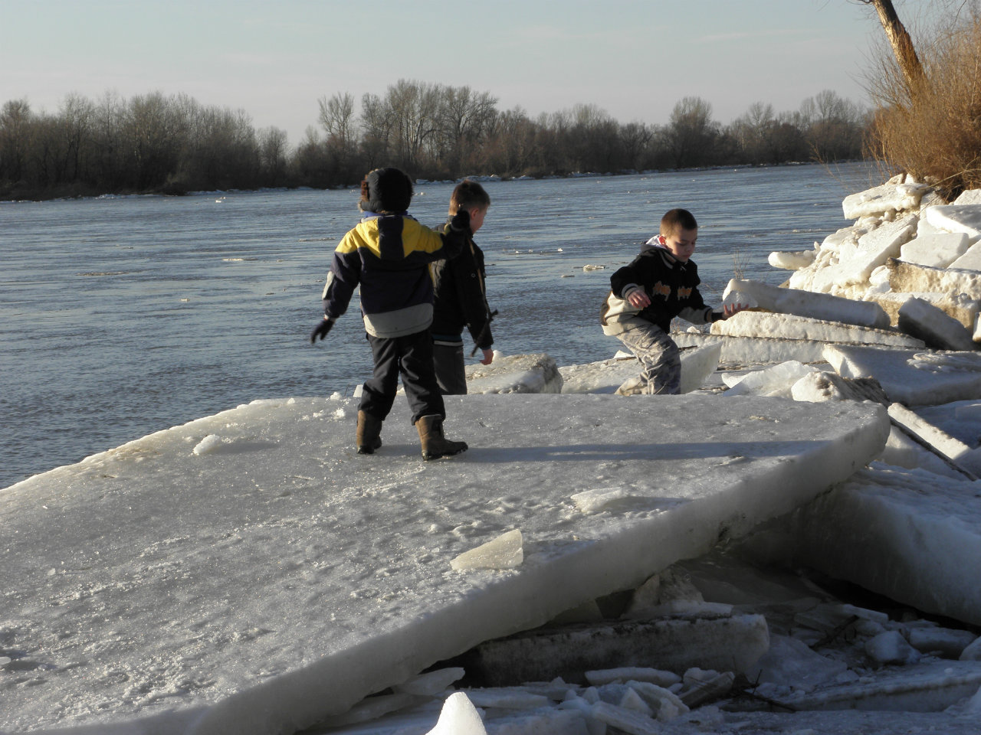
Omijaj zamarznięte jeziora, rzeki, stawy.
Nigdy nie można być pewnym wytrzymałości tafli lodowej. Jeśli chcesz bezpiecznie jeździć na łyżwach, skorzystaj z przygotowanych lodowisk-miejsc do tego przeznaczonych.

Slide 4
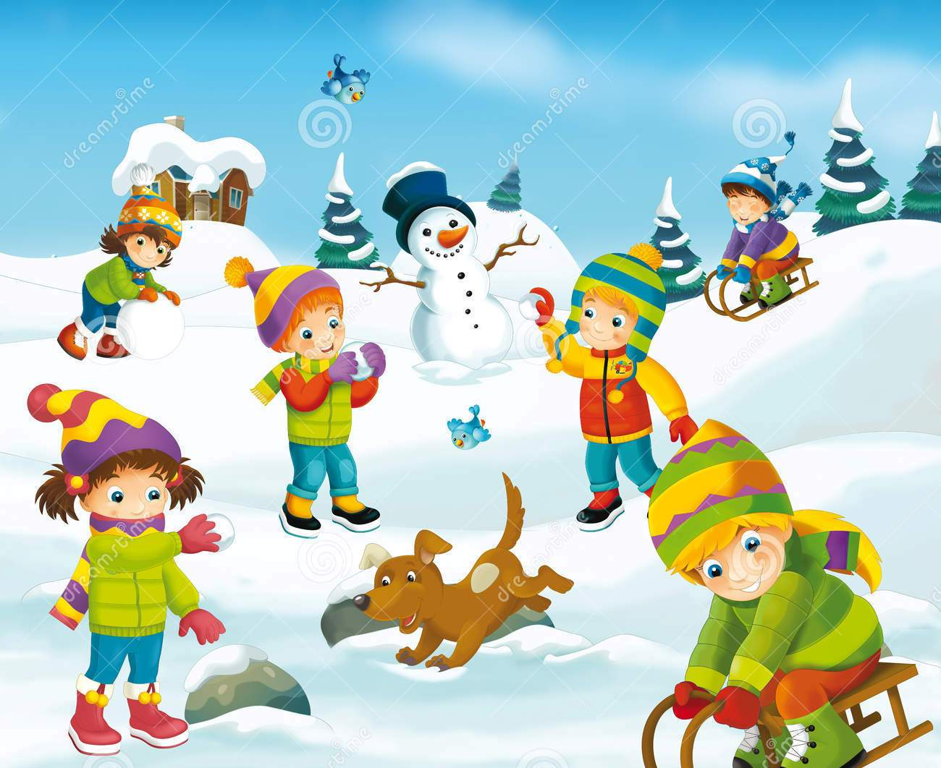
2. Do zabawy wybieraj miejsca tylko z daleka od ulic, torów kolejowych, mostów.

Slide 5
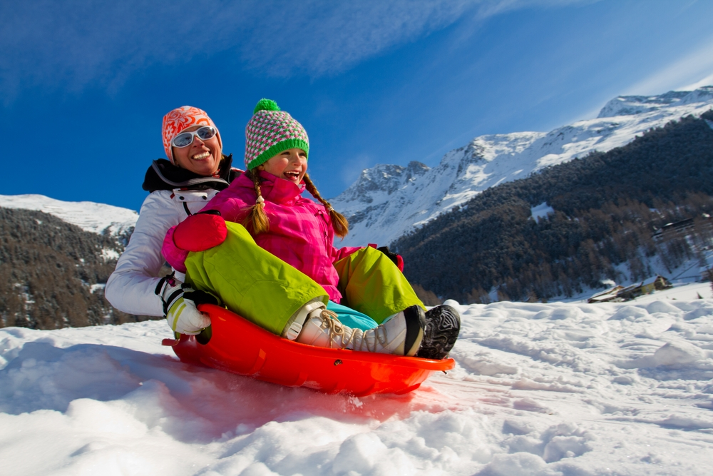
3. Zjeżdżaj na sankach, nartach TYLKO z górek,
które znajdują się daleko od jezdni.

Slide 6
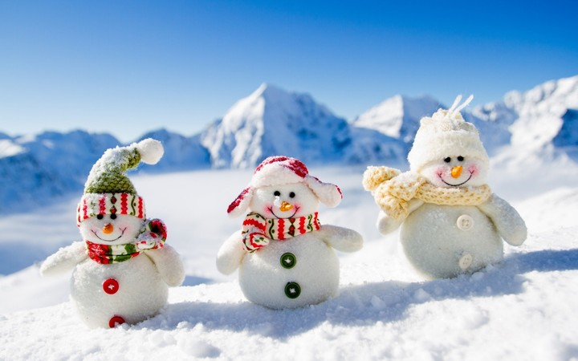
KTO BEZPIECZNIE SIĘ BAWI, W KŁOPOTY NIE WPADA !

Slide 7
4. Koniecznie zawsze informuj rodziców/opiekunów gdzie i z kim będziesz przebywał.

Slide 8
5. Do domu wracaj ZAWSZE o ustalonej porze,
przed zapadnięciem zmroku.
.

Slide 9
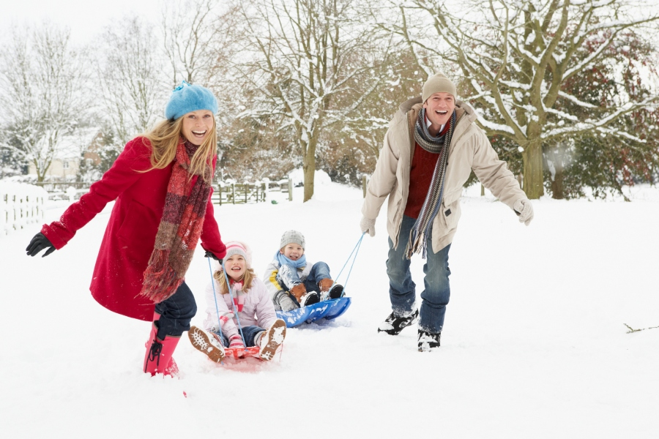
6. Najbezpieczniej jest bawić się pod opieką dorosłych lub opiekunów.
.

Slide 10
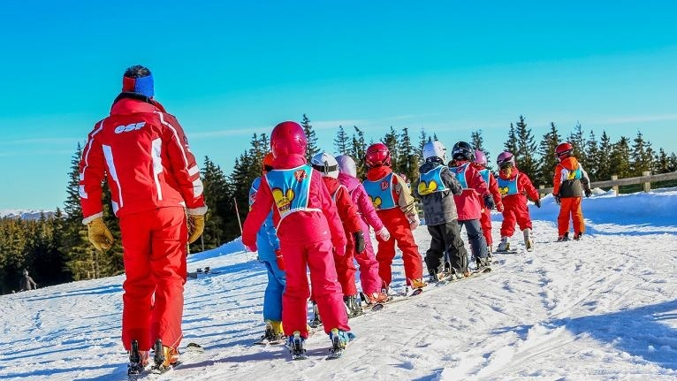
7. Korzystaj ze zorganizowanych form wypoczynku.
TAM JEST BEZPIECZNIE.

Slide 11
JEŚLI JEDZIESZ NA ZIMOWISKO, TO WSPANIALE !
POZNASZ WIELE CIEKAWYCH MIEJSC,
NOWE KOLEŻANKI I KOLEGÓW.

Slide 12
8. Od obcych ludzi nie przyjmuj prezentów,
nie oddalaj się z nimi, unikaj z nimi rozmów.

Slide 13
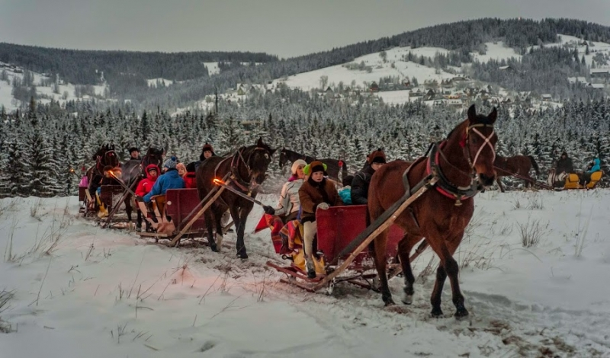
9. Kulig może być organizowany
TYLKO poza obszarem dróg publicznych.

Slide 14
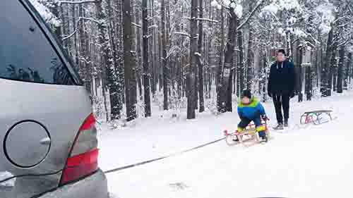
10. Bardzo niebezpieczne może być zaczepianie sanek do pojazdów publicznych (motocykli, samochodów).

Slide 15
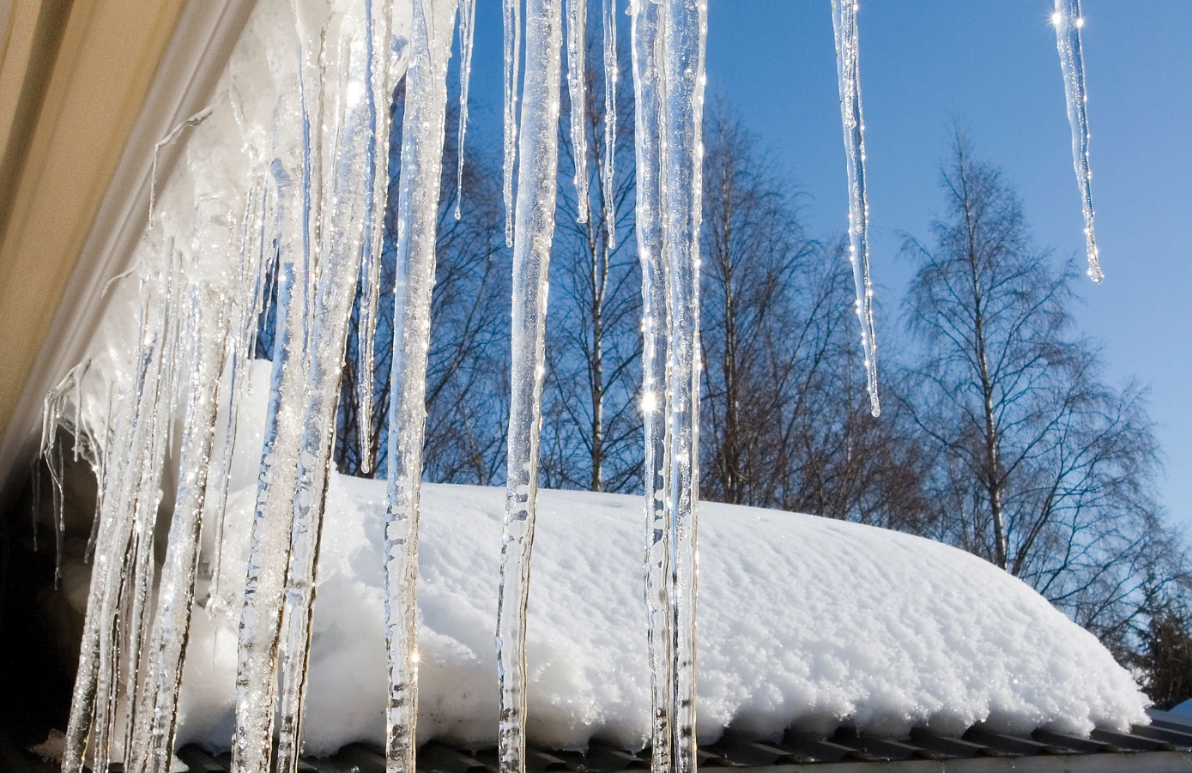
11. Zwisające z dachów sople mogą stanowić zagrożenie dla przechodniów. Nie strącaj ich kamieniami
lub patykami. Poinformuj o nich osobę dorosłą.

Slide 16
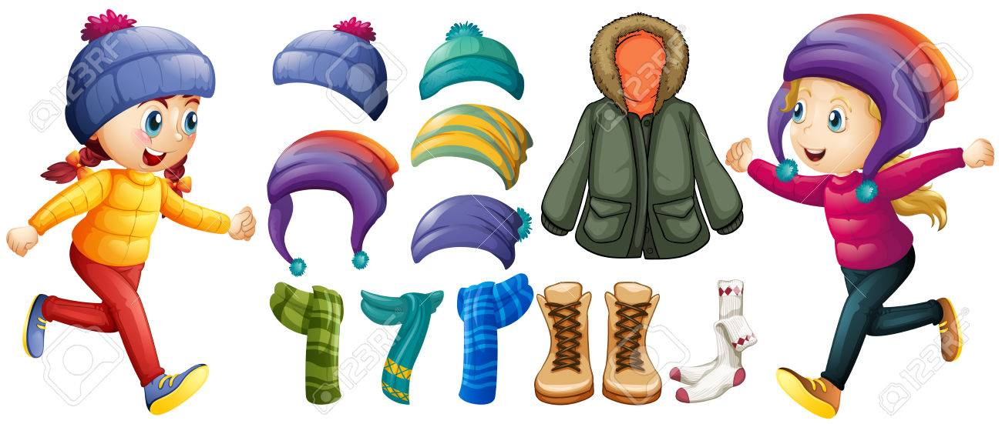
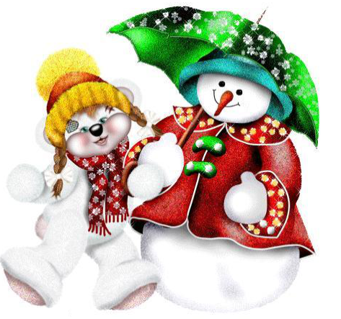
12. Ubieraj się zawsze stosownie
do pogody/temperatury panującej na dworze.

Slide 17
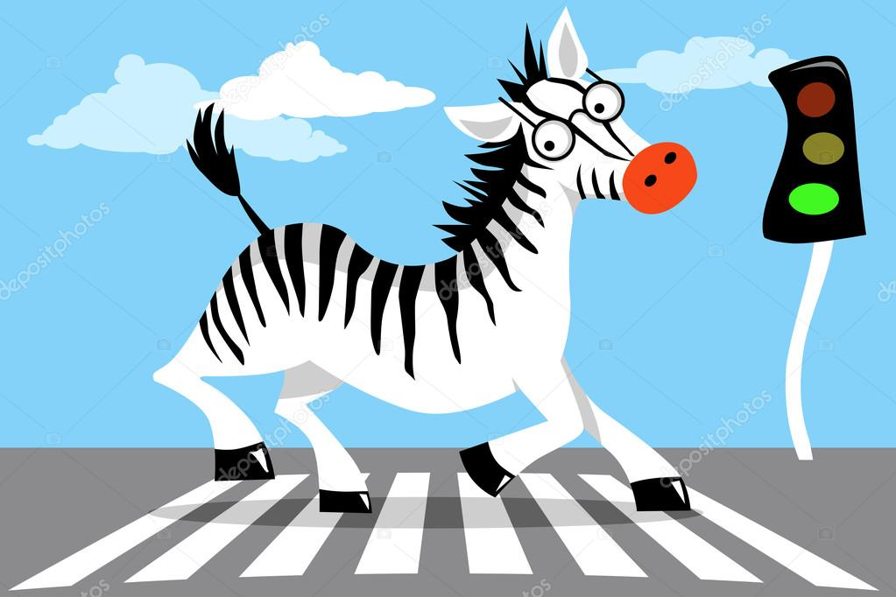
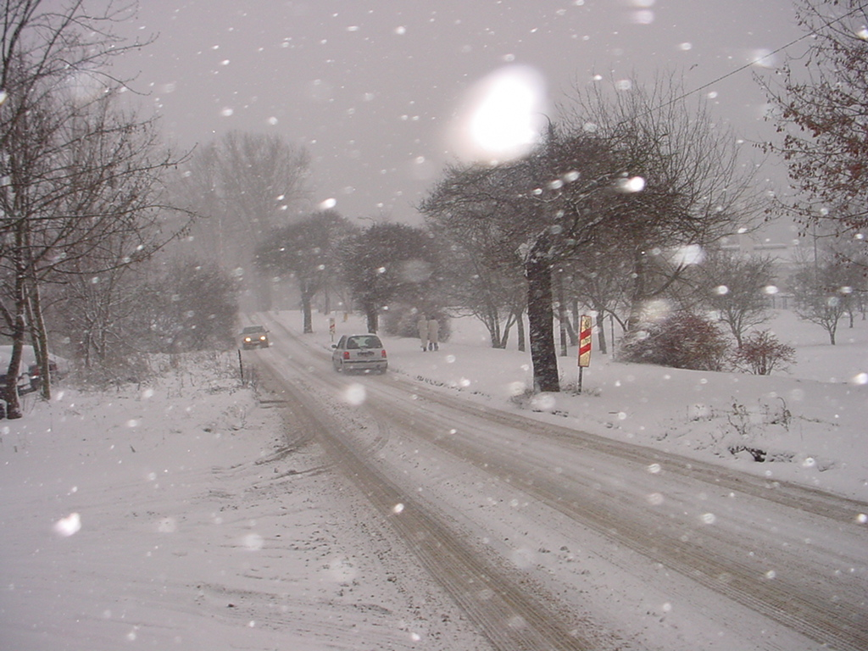
13. Na jezdnię wchodź uważnie i spokojnie, rozejrzyj się. W zimowe dni widoczność jest ograniczona a kierowcy potrzebują więcej czasu na zahamowanie pojazdu.

Slide 18
14. Używaj elementów odblaskowych na odzieży zewnętrznej lub torbie czy plecaku.

Slide 19
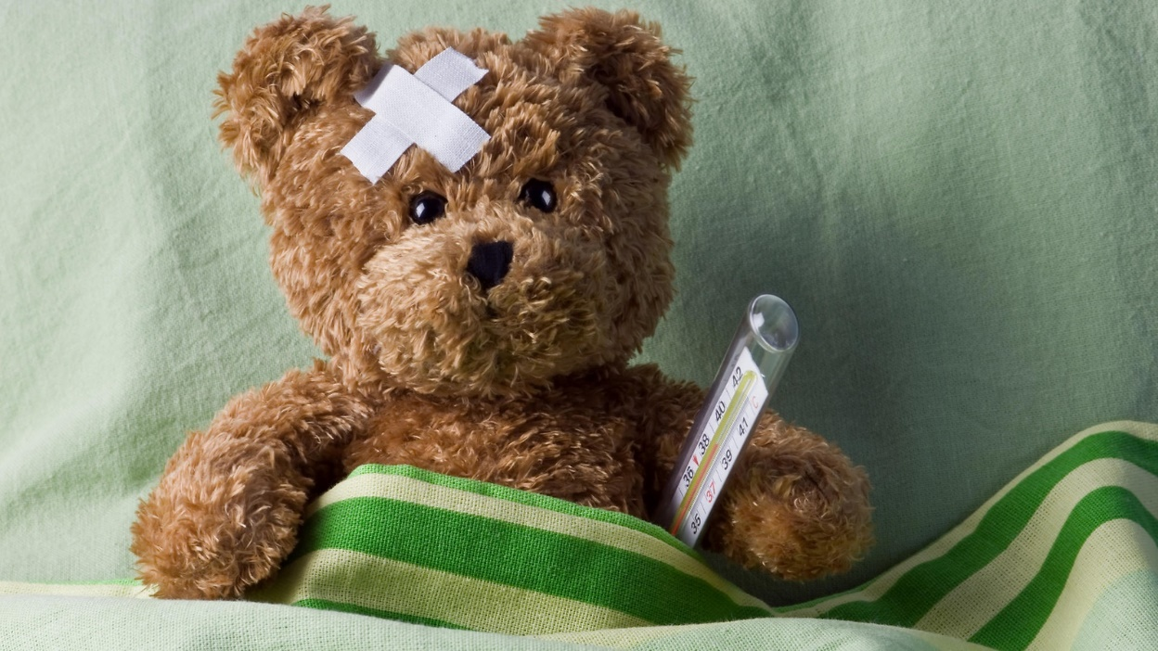
15. Dbaj o zdrowie i higienę osobistą - to pomoże ci uchronić się przed zachorowaniem na grypę i inne infekcje grypopodobne.

Slide 20
16. Podczas zabawy śnieżkami trzeba pamiętać o tym żeby :
- nie lepić twardych, zbitych kul śniegowych - nie celować w twarz drugiej osoby - nie wrzucać kolegom śniegu za kołnierz - nie nacierać twarzy śniegiem - nie łączyć miękkiego śniegu z kamykami - nie rzucać śnieżkami w nadjeżdżające samochody - nie strącać zwisających z dachów sopli lodu

Slide 21
Pamiętaj !

Slide 22
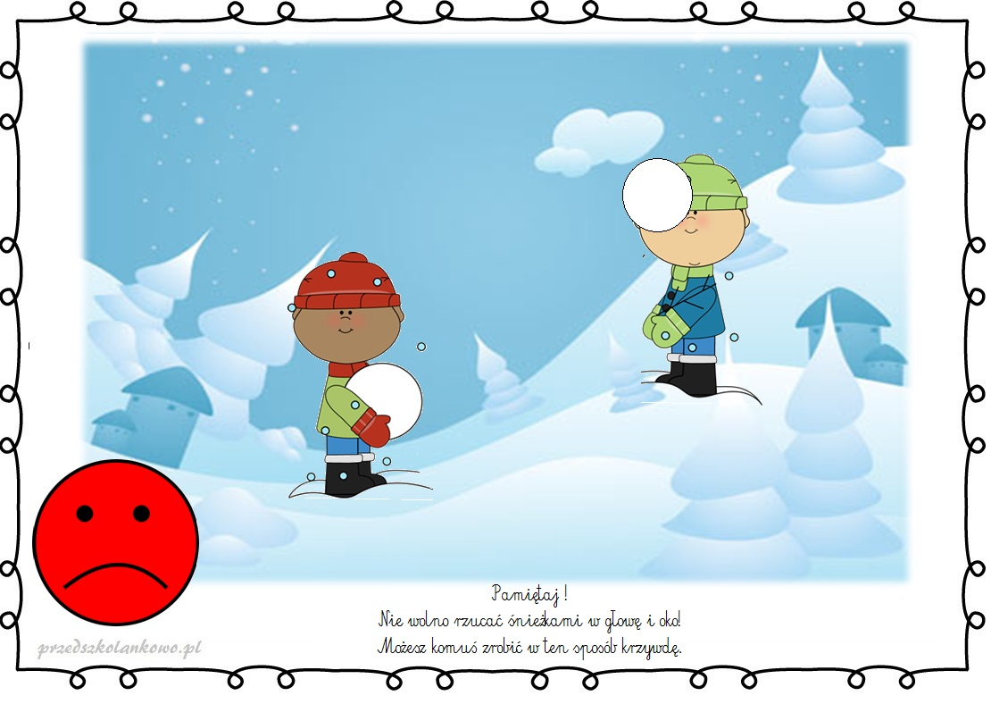
Pamiętaj !

Slide 23
17. W razie potrzeby zapamiętaj
NUMERY TELEFONÓW ALARMOWYCH
997 (policja)
998 ( straż pożarna)
999 (pogotowie ratunkowe)
lub tel. komórkowy 112

Slide 25
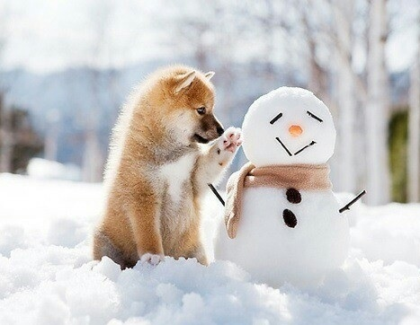
DROGI UCZNIU,
FERIE ZIMOWE SĄ PO TO,
ŻEBYŚ ODPOCZYWAŁ, BAWIŁ SIĘ,
ROZWIJAŁ SWOJE ZAINTERESOWANIA,
NA KTÓRE W OKRESIE NAUKI
MOŻE BRAKOWAĆ CI CZASU.

Slide 26
PRZYGOTOWAŁA : DANUTA ZROŚLAK,specj.piel.rodzinnego, PSSE W Bydgoszczy

